Slide 1
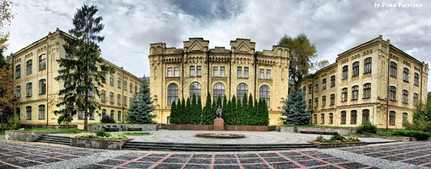



Новинний портал
НТУУ «Київський політехнічний інститут імені Ігоря Сікорського
Кафедра прикладної математики
Бевзюк Костянтин Андрійович
Київ 2020

Slide 2


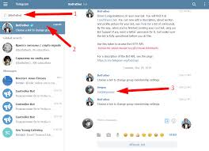
Актуальність проблеми
19
1
Опис, як було
Людина щоб знайти потрібну інформацію було необхідно заходити на сайти з новинами та шукати цікаву інформацію «руками».
Список проблем
Потребувало багато часу;
Необхідність у фільтрації інформації;
Які ключові рішення потрібні і для чого
Створити телеграм-бота, який автоматично знаходить інформацію з обраних ресурсів

Slide 3
Мета та завдання проекту
19
2
Мета проекту – забезпечити користувача якісною, своєчасною інформацією
Завдання проекту
Реалізувати програмне забезпечення, яке забезпечує користувача інформацією, знайденою на просторах Інтернету, отриманною з обраних інтересів користувача
Notes:
Чітко визначивши проблеми і потреби, що спонукали до створення проекту, необхідно сформулювати його мету та завдання. Під метою слід розуміти формулювання проблем та потреб у вигляді твердження загального типу про бажаний стан об'єкта, якого необхідно досягти як кінцевий результат реалізації проекту.
Мета - це: "детально відпрацьоване, узгоджене, лаконічне формулювання бачення майбутнього; коротке визначення того, який позитивний результат буде отримано від реалізації проекту; основа тих завдань, на виконання яких буде спрямована діяльність організації; позитивний кінцевий результат, який планується і буде здобутий, після вирішення поставленої проблеми". Мета будується за такою схемою: "Що зробити для досягнення мети і яким чином це зробити?"Мета проекту може бути і коротко -, і довгостроковою. Термін реалізації довгострокової мети залежатиме від виконання короткострокової.
Мета проекту повинна відповідати на запитання:
- Чи достатньо значуща і актуальна мета, щоб її здійснювати?
- Чи є дана мета передумовою успіху?
- Чи відповідають засоби досягнення і мета між собою?
- Наскільки мета реальна та відповідає напряму діяльності і потенціалу організації?
- Чи прослідковується логічна послідовність між метою та етапами її здійснення?
- Чи відповідають очікувані результати вирішенню мети?
- Чи матиме мета розвиток після реалізації проекту у майбутньому?
Формулювання мети повинне вміщатися в одне-два речення, які логічно пов'язані та витікають з потреб та проблем. В мету необхідно включити очікуваний результат (позитивний ефект або зміни, що мають бути наслідком вирішення існуючої проблеми); власне, саму проблему, яка потребує вирішення; цільову групу населення, якій адресовано проект; головний засіб отримання очікуваного результату.
Чіткі, конкретні заходи, що піддаються вимірюванню у процесі реалізації проекту, без виконання яких його мета не буде досягнута, називаються завданнями проекту. Завдання, як і мета, мають бути реалістичними та формулюватися гранично чітко і ясно. Вони повинні містити кількісні дані про корисність проекту, щоб після виконання кожного завдання можна було легко оцінити, що досягнуто і яка частина проекту реалізована.
Завдання - це кінцевий результат вирішення або покращення ситуації, що очікується досягнути по завершенню діяльності. Основне питання, на яке повинно відповідати завдання проекту: яка різниця між теперішнім станом справ і тим, що буде в майбутньому?
Серед критеріїв відповідності завдань меті проекту є:
1. Зв'язок з проблемою.
2. Доцільність.
3. Відповідність місії.
4. Зацікавленість клієнтів.
5. Виправданість завдань.
6. Дотримання етики.
7. Відповідність кінцевих результатів до заявленої цілі.
8. Кваліфікація персоналу.
9. Підтримка у суспільстві.
Завдання приносять найбільшу користь, коли вони чітко сформульовані і прямо відповідають таким вимогам:
1. Чіткість, конкретність, певність, дієвість.
2. Вимірність - підлягають оглядовому підтвердженню.
3. Реалістичність - можна досягти за допомогою наявних ресурсів.
4. Гідність - не бути надто дрібними.
5. Адекватність - відповідність потребам громади.
Формулювання завдання повинно починатися дієсловами, які означають завершення - здійснити, провести, впровадити, надати, підготувати, розподілити, зменшити, збільшити, організувати, виготовити, встановити тощо, уникаючи слів, які показують процес: підтримати, поліпшити, підсилити, сприяти, координувати, перебудовувати тощо.
Приклад формулювання мети та завдань.
"Метою проекту (проведення круглого столу) є визначення пріоритетних заходів щодо збільшення участі освіченої молоді у розвитку основних сфер міста шляхом стимулювання та визнання їх активності в створенні власних проектів"
Завдання:
1. Згуртувати органи влади, організації, науковців та діячів м. Полтави, які займаються заохоченням та підтримкою громадських ініціатив до розвитку міста.
2. Проінформувати про можливості і досвід впроваджених на сьогодні фінансово-економічних та організаційних механізмів залучення громадськості.
3. Проінформувати про створення громадської організації Центр наукових досліджень та реалізації соціальних проектів "Перспектива".
4. Продемонструвати підтримку Представництва Фонду ім. Гайнріха Бьолля в Україні.
5. Представити Проект Полтавського міського конкурсу проектів розвитку міста як форми стимулювання публічної громадської активності, самоорганізації та самореалізації.
6. Привернути увагу ЗМІ до майбутнього Проекту.
7. Залучити до майбутнього Проекту нових учасників, експертів, спонсорів.

Slide 4
Бізнес Правила
1. Телеграм бот не надає інформацію з ресурсів, які заборонені законодавством
2. Телеграм бот надає лише публічну інформацію
3. Розповсюджувати телеграм бота можливо лише через мережу будь-яку мережу, будь-якими особами
4. Користувач може обрати країну для надання обраних новин
5.Користувач може обрати категорію для надання обраних новин
6. Інформація внесена під час регестрації у бота не може бути використано сторонніми особами у корисних цілях
7. Якщо, користувач не зможе вибрати країну або категорію, йому не будуть показуватися новини.

Slide 5
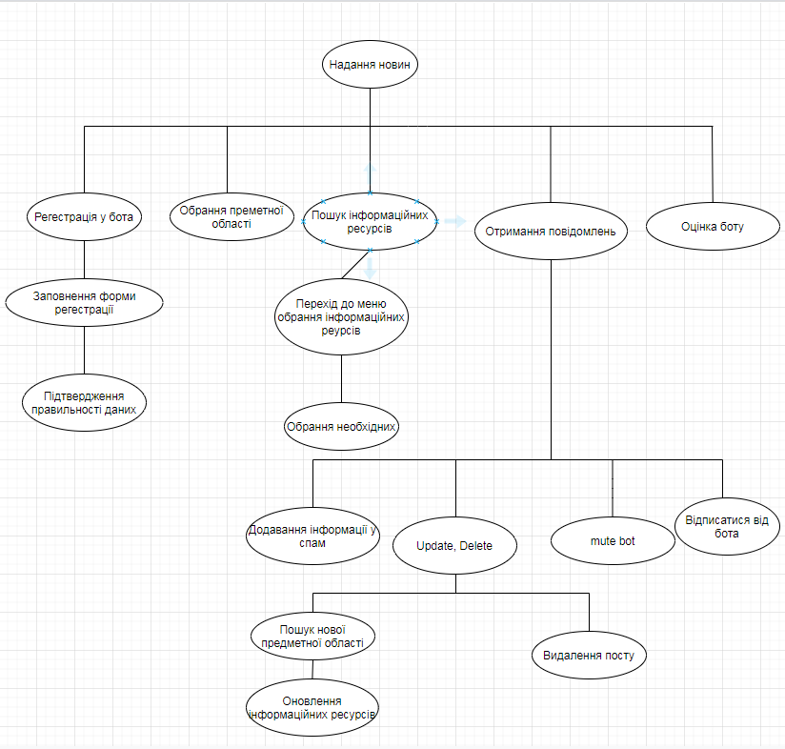
Ієрархія процесів
19
3
Notes:
Під час виступу:
- визначити процеси, що дають найбільший бізнес ефект – Відслідковування зміни ціни товару
- визначити процеси, що будуть сервісами – Оплата замовлення.

Slide 6
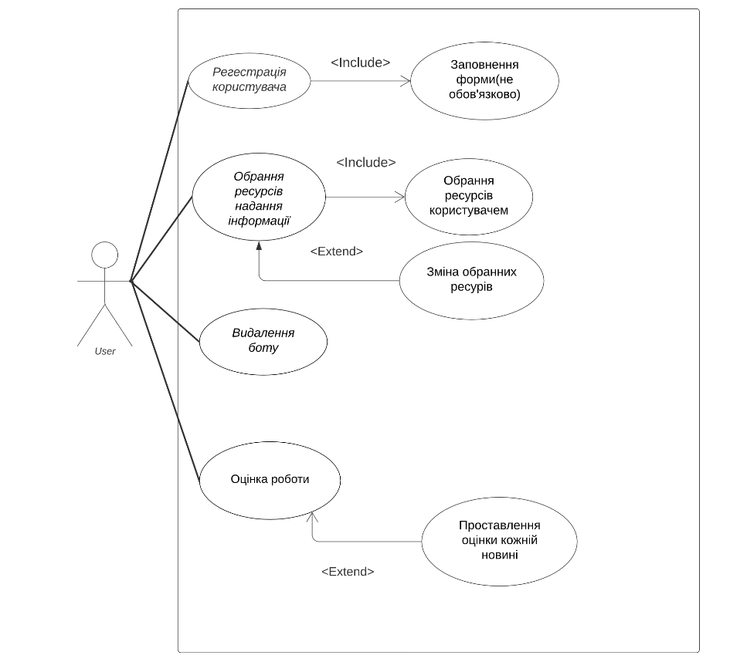
Use Case Diagram
19
4
Notes:
Під час виступу визначити, які ролі будуть у користувачів. Вказати, які кейси будуть доступні для якої ролі.

Slide 7
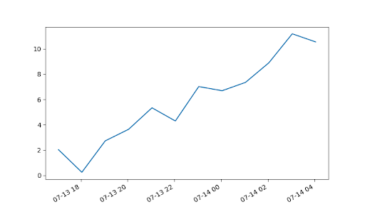
DashBoard
19
5
В цьому проекті в якості демонстрації продуктивності роботи телеграм-боту буде використано графік залежності кількості унікальних користувачів боту до дати з моменту створення боту
Notes:
На основі матеріалів http://amis.fpm.kpi.ua/dbis-plsql/121-oracle-visualization
Визначити мінімум два типи діаграм, для візуалізації інформації про стан бізнесу.
Під час виступу обґрунтувати їх корисність

Slide 8
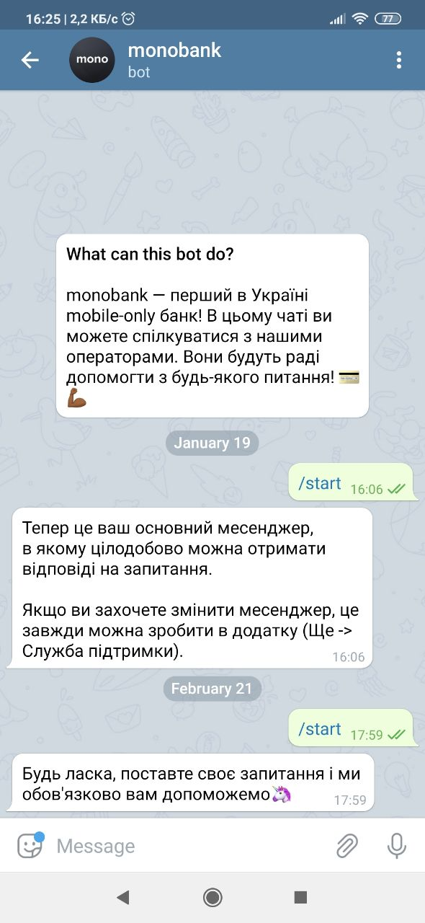
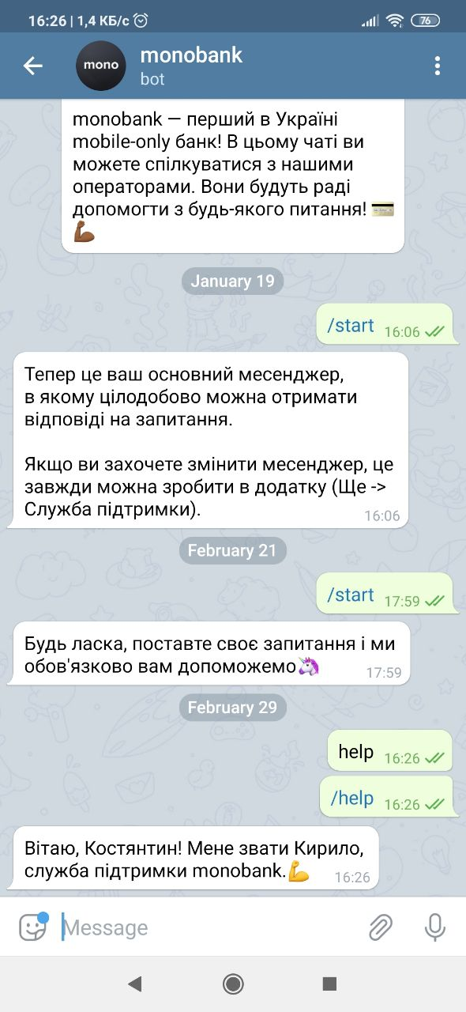
Прототипи інтерфейсу
19
6
Notes:
Створити гіперпосилання на адресу прототипу. Кнопка.

Slide 9

Дякую за увагу!

